Slide 1
Урок математики во 2 классе
Алексеева Оксана Юрьевна
МОУ «СОШ№26» г. Воркуты

Slide 2
26 ..нваря. Кла ..ная р..бота.
сс
я
а

Slide 3
ДЕВИЗ УРОКА:
« С маленькой удачи начинается большой успех!»

Slide 4
16 раз взяли по 8 140 раз по 21 17 раз по 38 140 раз 501
УМНОЖЕНИЕ
КРУГЛЫХ ЧИСЕЛ

Slide 5
17, 30, 48 140, 10, 01 126, 138 140, 3, 501

Slide 6
17, 30, 48 140, 10, 01 126, 138 140, 3, 501
17, 30, 48 140, 10, 01 126, 138 140, 3, 501

Slide 9
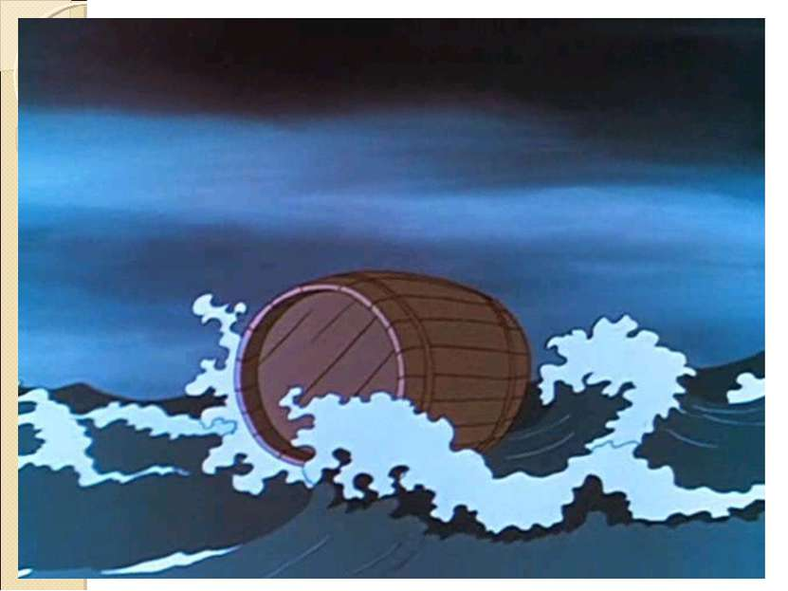

Slide 10
Игра «ДА-НЕТ»
ВЕРНО ЛИ:
«СЛАГАЕМОЕ, СЛАГАЕМОЕ, СУММА» -компоненты умножения
«МНОЖИТЕЛЬ, МНОЖИТЕЛЬ, ПРОИЗВЕДЕНИЕ» - компоненты деления
УМНОЖЕНИЕ – сложение одинаковых слагаемых
«УМНОЖИТЬ» – значит уменьшить число в несколько раз

Slide 11
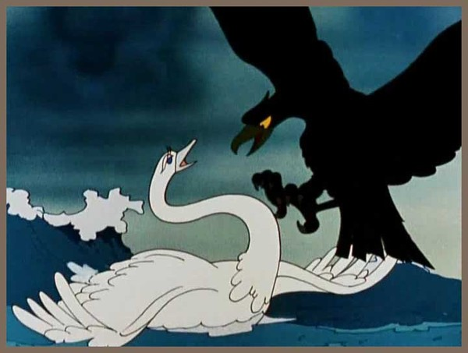

Slide 12
Каким способом можно 20 • 3 ?

Slide 13
20 • 3 =
20 • 3 = 20 + 20 + 20 =60 20 • 3
20 • 3 = 2 дес. • 3 = 6 дес.

Slide 15
Работа с учебником

Slide 17
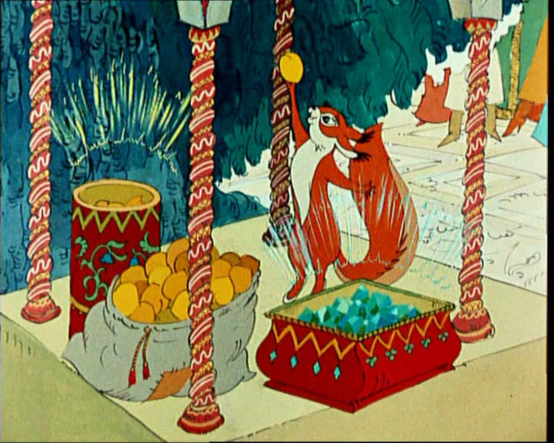
Белке принесли 3 мешка орешков, по 90 штук в каждом.

Slide 18
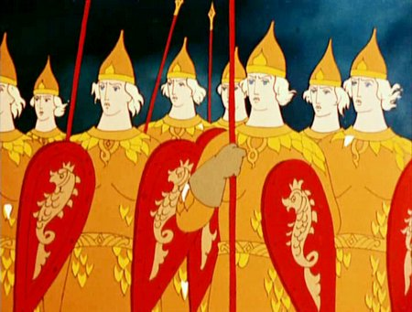

Slide 19
Проверочная работа
«5»с. 18, № 4. Выполните вычисления арифметического выражения рацио­нальным способом.
«4» с. 18, № 4. Выполните вычисление арифметического выражения, используя образец.
«3» с. 19, № 1. Выполните вычисление арифметического выражения.

Slide 20
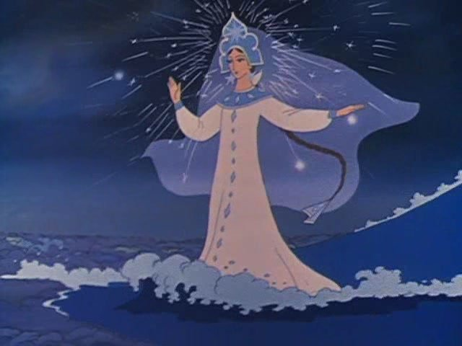
Сказка–ложь, да в ней намёк… Подведём, друзья, итог…
30 × 3
40 - НАМЁК
40 × 2
90 - СКАЗКА-
20 × 3
60 - ДА В НЕЙ
10 × 4
80 - ЛОЖЬ,

Slide 21
Закончи фразу:
На уроке было …
Я узнал …
Было сложно …
Мне понравилось ...
Моя работа заслуживает оценки …
Соседу по парте я поставлю …
Учебные задачи я… (не)выполнил

Slide 22
Домашнее задание
«5» Придумай по теме урока свои три задачи и запиши решение двумя способами
«4» с. 15, № 5, 6, 7. Решите задачи и запишите решение двумя способами
«3» с. 16, № 3. Поставьте вопрос и решите задачу

Slide 23
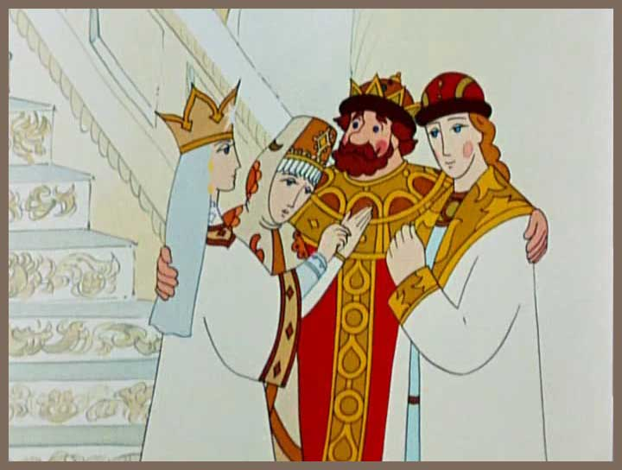
Спасибо за урок!

